Slide 1
Міністерство освіти і науки
Міністерство охорони здоров’я
КЗ Білгород-Дністровський медичний фаховий коледж
Циклова комісія фундаментальних та професійно- орієнтованих дисциплін
Доповідь- презентація
Тема: Ментальне здоров’я освітян у військовий час
Викладач ІІ категорії Ванюшкіна О.А.
ψ

Slide 2
Актуальність теми: В Україні стартувала комунікаційна кампанія з інформуванням громадян щодо необхідності системного піклування про ментальне здоров’я.
Розробку та впровадження Всеукраїнської програми метального здоров’я координує МОЗ України.

Slide 3
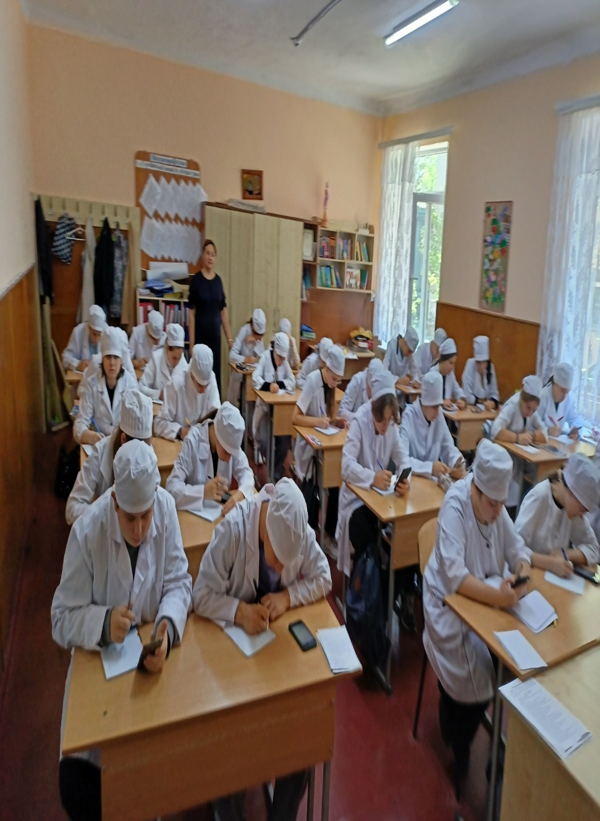
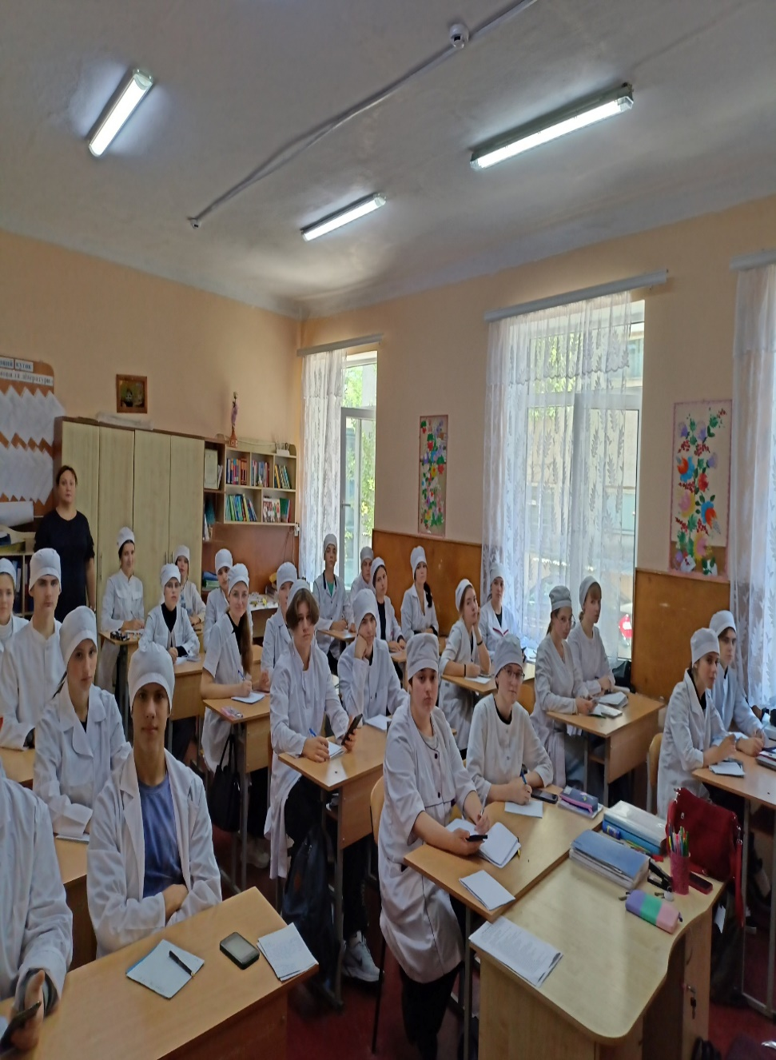

Slide 4
МЕНТАЛЬНЕ ЗДОРОВ’Я:
ЯК ПОДБАТИ ПРО СЕБЕ?
Ментальне здоров’я є невід’ємною частиною щасливого життя. Це поняття дуже широке і поєднує різні аспекти. Як зрозуміти, що стан душевного здоров’я вийшов із рівноваги та настав час звернутися до психотерапевта — розказуємо далі.
Що таке ментальне здоров’я?
Згідно з визначенням ВООЗ, ментальне здоров’я — це стан щастя та добробуту, в якому людина реалізує свої творчі здібності, може протистояти життєвим стресам, продуктивно працювати та робити внесок у суспільне життя.
Це означає, що ментальне здоров’я об’єднує здоровий дух та психіку людини із соціальним складником. Воно є важливим для втілення бажань, реалізації цілей, доброго фізичного самопочуття. А з іншого боку — психічне здоров’я кожного індивіда важливе для всього суспільства.

Slide 5
Стан ментального здоров’я залежить від багатьох чинників: соціальних, екологічних та навіть економічних.
Психічно здорова людина:
може розрізняти свої емоції, керувати ними та гармонійно функціонувати;
здатна спілкуватися і будувати стосунки з іншими;
розвивається й навчається;
позитивно оцінює себе, приймає та любить;
приймає власні тверді рішення;
нормально адаптовується до нових умов життя;
може розв’язувати проблеми.
Здатність отримувати задоволення від життя — основна риса ментально здорової людини.

Slide 6
Психічні розлади становлять проблему і навіть загрозу, адже сьогодні близько 14% усіх відомих захворювань стосуються власне ментальних проблем. Чимало людей не визнають своїх труднощів або ж не мають доступу до належного лікування.
Існує понад 200 класифікованих видів психічних захворювань. Найбільш розповсюджені з них:
тривожні і поведінкові розлади, гіперактивний розлад з дефіцитом уваги, порушення харчової поведінки, розлади спектру шизофренії, депресія, посттравматичний синдром, залежність від психоактивних речовин.

Slide 7
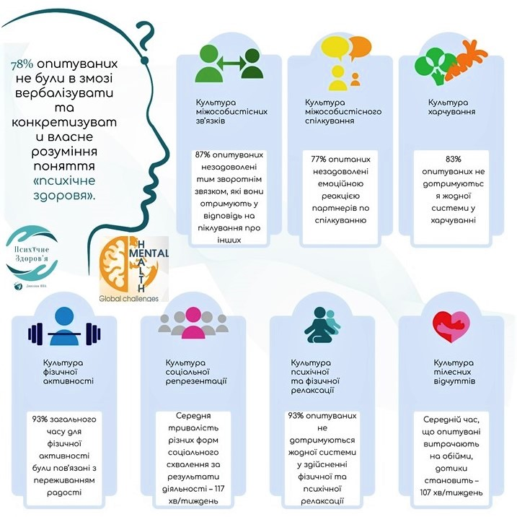

ψ
2023 р.

Slide 8
Від чого залежить психічне здоров’я та як його підтримувати
Психічне здоров’я може порушуватися під дією:
генетичних чинників;
наркотичних речовин;
гормонального дисбалансу;
індивідуальних характеристик людини (наприклад, схильності до депресій та песимізму);
швидких соціальних та політичних змін (зокрема, внаслідок воєнних дій);
соціальної дискримінації на фоні різних чинників: сексуальна орієнтація, расова приналежність, ВІЛ-позитивний статус тощо;
сексуального насильства;
психологічного тиску;
стресу та умов роботи.

Slide 9
Психічне здоров’я значною мірою залежить від атмосфери у сім’ї, дитячого досвіду, соціального оточення. Особливо важливим є сприятливе середовище зростання для дітей та підлітків, у яких психіка лише формується.
Що важливо для підтримання ментального здоров’я на належному рівні?
Кілька прикладів:
●розвиток емоційного інтелекту в дітей: сприйняття і розуміння своїх емоцій допоможе їм у дорослому віці вправніше керувати своїм станом;
●організація здорової атмосфери в родині, налагодження режиму дня для маленьких дітей;
●соціальна підтримка незахищених верств населення (наприклад, матерів-одиначок, жінок, що постраждали від насильства, людей з інвалідністю);
●локальні програми з підтримання психічного здоров’я — у школах, університетах, на підприємствах.

Slide 10
Підтримувати власне ментальне здоров’я можна самостійно.
Для цього необхідно:
●дбати про режим сну;
●уникати стресових ситуацій та
навчитись адекватно на них реагувати;
●збалансувати харчування і додати фізичної активності — іноді достатньо активізувати організм та налагодити гормональний фон, щоб виправити ситуацію.

Slide 11
ψ
7 простих способів зберегти ментальне здоров’я
1. Чіткий та сталий розпорядок дня
2. Фізична активність
3. Повноцінне харчування
4. Спільні заняття з рідними, друзями
5. Тактильні контакти
6. Можливість виговоритися
7. Спрощений побут

Slide 12
Слід зауважити, що між психікою та всіма системами організму існує міцний зв’язок, тож ще до діагностування психічного розладу можуть проявлятись соматичні захворювання.
Головні ознаки порушення психологічної рівноваги та перші “дзвіночки” ментальних розладів за даними ВООЗ:
● фізичні (порушення сну, больові відчуття у будь-якій частині тіла)
● емоційні (постійне відчуття страху, тривоги, журби)
● когнітивні (труднощі з чітким мисленням, порушення пам’яті, патологічні переконання)
● поведінкові (агресія, зловживання алкоголем чи наркотиками, неспроможність виконувати повсякденні функції)
● перцептивні (наприклад, пацієнту здається, що він бачить або чує те, чого не помічають інші)
Насправді ознаки розладів дуже індивідуальні і відрізнити їх може лише лікар. Тому займатися самодіагностикою не варто.

Slide 13
Список використаних джерел і літератури:
1. Ананьєв В. А. Введення в психологію здоров’я: навч.. посібник / В. А. Ананьєв. – СПб. :, 1998. – 148 с.
2. Войскунский А. Є. Актуальні проблеми психології залежності від інтернета / А. Є. Войскунский // Психол. журн. – 2004. – № 1. – С. 90–100. 3. Гурвич І. Н. Социологічне дослідження загального і нервовопсихічного здоров’ молоді/ И. Н. Гурвич // Соціология молоді. – М.,1995. – Кн.3. – С. 8–2.
4. Леонтьєв Д. А. Психологія сенсу / Д. А. Леонтьєв. – М.: Сенс, 2003. – 487 с.
5. Менделевич В. Д. Наркозалежність и коморбідні розлади поведінки / В. Д. Менделевич. – М., МЕДпресс-информ, 2003. – 328 с.
6. Пезешкіан Н. Позитивна сімейна психотерапія / Н. Пезешкиан. – М., 1993. – 85 с.
7. Перлз Ф. Внутри и зовні помийного відра: практикум по гештальттерапії / Ф. Перлз, П. Гудмен, Р. Хефферлин. – СПб., 1995. – 448 с.
8. Роджерс К. Погляд на психотерапію. Становлення людини / К. Роджерс. – М., 1994. – 480 с.
9. Франкл В. Людина в пошуках сенсу / В. Франкл. – М., 1990. – 368 с.
10. Фрейд З. Психологія несвідомого / З. Фрейд. – М., 1989. – 448 с.
11. Ходырева Н. В. Психологичні фактори здоров’я / Н. В. Ходырева // Акт. пробл. практ. психології. – СПб, 1992. – С. 9–16.
12. Шостром Э. Анти-Карнегі або Людина-маніпулятор / Э. Шостром. – Минск, 1992. – 56 с.
13. Янг К. Діагноз–Інтернет-залежність / К. Юнг // Світ Інтернет. – 2000.– №2. – С. 24-29. 14. Lazarus R. S. Emotion and adaptation / R. S. Lazarus. – New York: Oxford university press,1991 b.
Додаткова 1. Абрамова Г. С. Практична психологія / Г. С. Абрамова. – М.: Академія, 1997. – 368 с.
. та неспецифіч. профілактиці / В. А. Ананьєв // Основи психології здоров’я. Концептуальні основи психології здоров’я. – СПб.: Речь, 2006. – 384 с.
4. Анастази А. Психологичне тестування / А. Анастази, С. Урбіна. – СПб.: Питер, 2001. – 688 с.

Slide 14

Бережіть себе!
Гарного дня!
ψ
Інформацію підготувала:
практичний психолог
БДМФК Ванюшкіна О.А.
.
2024

